Slide 1
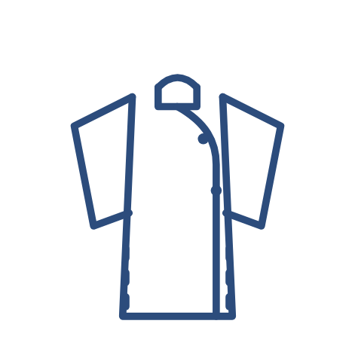
Y7 · L14 穿着
LESSON 6 OF 6 · Y7 UNIT 5 · 轻松学中文 1
穿
介绍一个人
Profiles — Describing a Whole Person
Year 7 Chinese
50 分钟
Mixed
课本 p.112–113
Lesson 6 of 6 · 介绍一个人
轻松学中文 Book 1 · Unit 5 · 课本 p.112–113

Slide 2

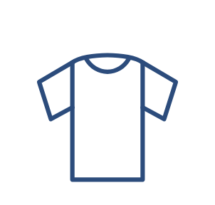
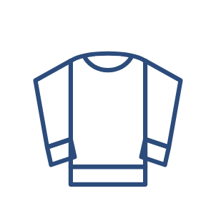
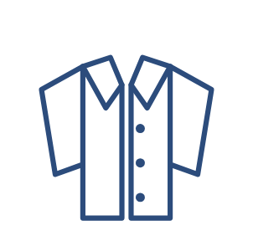












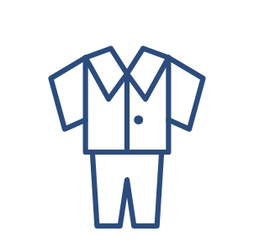

Y7 · L14 穿着
Review · 看图写汉字 · 0–8 min
三分钟，能写几个写几个 — 然后自己数一数，满分十八
衬衫
汗衫
毛衣
外套
校服
衣服
牛仔裤
长裤
短裤
裙子
帽子
手套
围巾
袜子
皮鞋
运动鞋
西装
领带
Lesson 6 of 6 · 介绍一个人
轻松学中文 Book 1 · Unit 5 · 课本 p.112–113

Slide 3
Y7 · L14 穿着
目标 · Learning Intention & Success Criteria
今天我们学 · Learning Intention
我们学怎么写一个人的介绍，里面要有他穿什么。
我会 · Success Criteria
1
我会问也会答「你喜欢穿什么衣服？」「你今天穿什么衣服？」I can ask and answer 你喜欢穿什么衣服？ and 你今天穿什么衣服？
2
我看得懂一段介绍，答得出关于衣服的问题I can read a passage about someone and answer questions about their clothes
3
我会写一个人的介绍，用上今年学过的至少三样东西I can write a short profile using at least three things I've learned this year
今
今年学过的：名字 · 年龄 · 年级 · 国家 · 家人 · 时间 · 上学 · 颜色 · 衣服
Nine topics from nine lessons — this list stays on the board as the scaffold for the writing task.
Lesson 6 of 6 · 介绍一个人
轻松学中文 Book 1 · Unit 5 · 课本 p.112–113

Slide 4
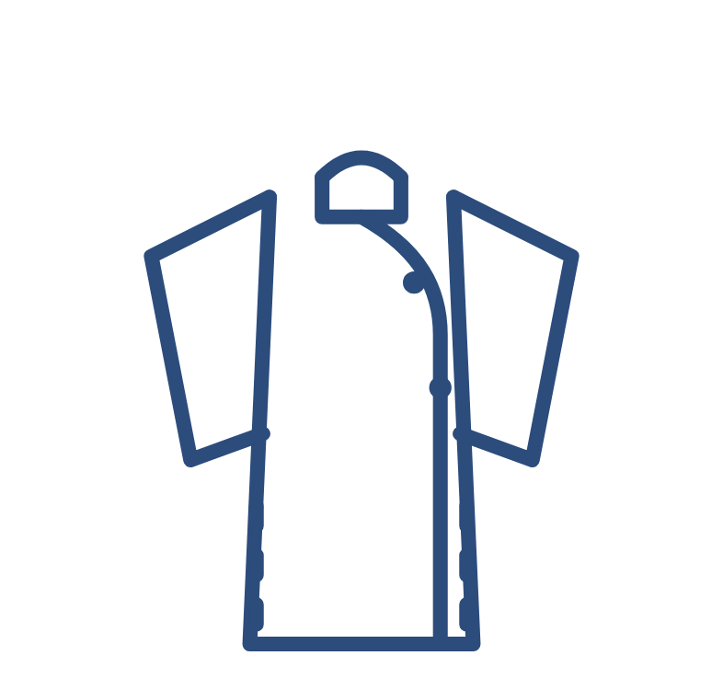

Y7 · L14 穿着
I Do · 生词 · 第一组 · 练习册 p.152 查字典
长衫
大衣
chángshān
dàyī
long gown
overcoat
长 + 衫 — 两个字都学过
大 + 衣 — 两个字都学过
读
这四个词，你差不多已经会读了。
Every one is built from characters you already know. 长衫 even appeared back in Lesson 1 — you coloured a 棕色的长衫 without being told what it was.
Lesson 6 of 6 · 介绍一个人
轻松学中文 Book 1 · 练习册 p.152 第 10 题

Slide 5
Y7 · L14 穿着
I Do · 例句 · 长衫 · 大衣
zhè shì zhōngguó de chángshān
1这是中国的长衫。
This is a Chinese long gown.
wǒ māma xǐhuan hēisè de dàyī
2我妈妈喜欢黑色的大衣。
My mum likes black overcoats.
wǒ māma xǐhuan chuān dàyī， wǒ bù xǐhuan， wǒ xǐhuan chángshān
3我妈妈喜欢穿大衣，我不喜欢，我喜欢长衫。
My mum likes wearing an overcoat; I don't, I like a long gown.
问
「长衫」的「长」念 cháng 还是 zhǎng？
Same character, two readings — this one is cháng.
Lesson 6 of 6 · 介绍一个人
轻松学中文 Book 1 · Unit 5 · 课本 p.112–113

Slide 6
Y7 · L14 穿着
I Do · 写一句 · 长衫 · 大衣
我喜欢穿。
60 秒
写一句。
更难
光看汉字，猜猜 长裙 和 短裙 是什么意思，再用其中一个写一句。
Lesson 6 of 6 · 介绍一个人
轻松学中文 Book 1 · Unit 5 · 课本 p.112–113

Slide 7
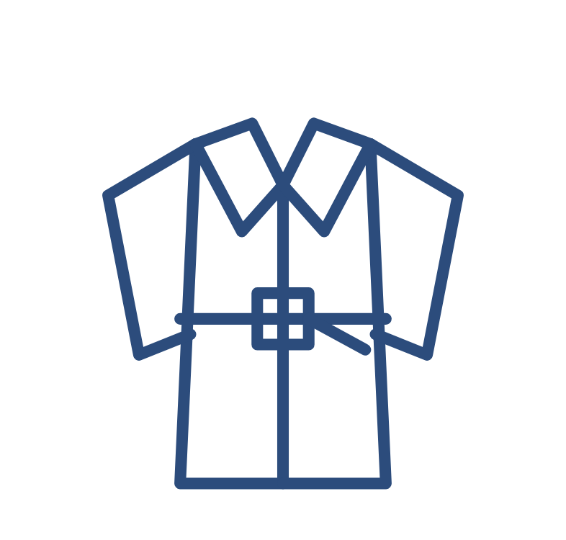
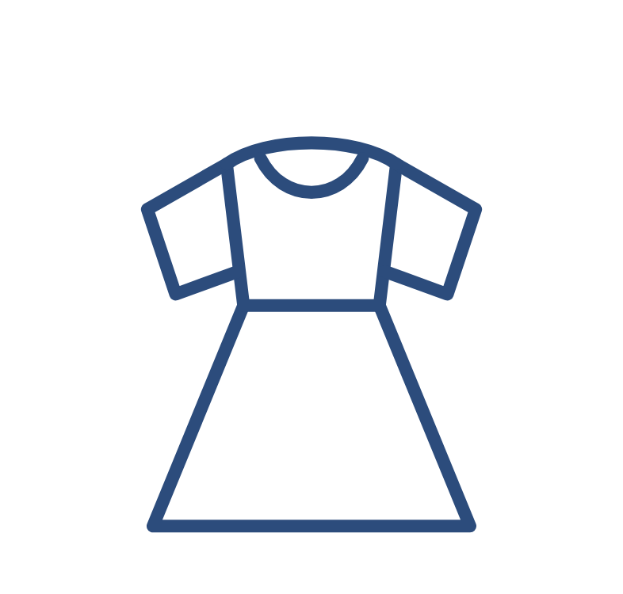
Y7 · L14 穿着
I Do · 生词 · 第二组
风衣
连衣裙
liányīqún
fēngyī
dress
windbreaker
衣 + 裙 连在一起
Lesson 6 of 6 · 介绍一个人
轻松学中文 Book 1 · Unit 5 · 课本 p.112–113

Slide 8
Y7 · L14 穿着
I Do · 例句 · 风衣 · 连衣裙
wǒ jiějie yǒu fěnhóngsè de liányīqún
1我姐姐有粉红色的连衣裙。
My older sister has a pink dress.
wǒ bàba xǐhuan chuān fēngyī
2我爸爸喜欢穿风衣。
My dad likes wearing a windbreaker.
wǒ māma xǐhuan chuān liányīqún， wǒ bàba xǐhuan chuān fēngyī
3我妈妈喜欢穿连衣裙，我爸爸喜欢穿风衣。
My mum likes wearing dresses, my dad likes a windbreaker.
问
为什么叫「连衣裙」？
Explain it in Chinese using only words you know.
Lesson 6 of 6 · 介绍一个人
轻松学中文 Book 1 · Unit 5 · 课本 p.112–113

Slide 9
Y7 · L14 穿着
I Do · 写一句 · 风衣 · 连衣裙
有色的连衣裙。
60 秒
写一句。
更难
用你会的词解释「连衣裙」为什么叫连衣裙 — 连衣裙是衣服和裙子。
Lesson 6 of 6 · 介绍一个人
轻松学中文 Book 1 · Unit 5 · 课本 p.112–113

Slide 10
Y7 · L14 穿着
I Do · 句型 · 一份介绍怎么写
这是 人 。 他今年 几 岁，上 几 年级。
zhè shì wáng xiǎomíng
这是王小明。
This is Wang Xiaoming.
tā jīnnián shí'èr suì， shàng qī niánjí
他今年十二岁，上七年级。
He's twelve this year and in Year 7.
tā měitiān zuò xiàochē shàngxué
他每天坐校车上学。
He takes the school bus to school every day.
tā shàngxué chuān xiàofú： báisè de chènshān hé lánsè de chángkù
他上学穿校服：白色的衬衫和蓝色的长裤。
He wears uniform to school: a white shirt and blue trousers.
Lesson 6 of 6 · 介绍一个人
轻松学中文 Book 1 · Unit 5 · 课本 p.112–113

Slide 11
Y7 · L14 穿着
I Do · 句型 · 六句话，五个单元
这是王小明。
他今年十二岁，上七年级。
他每天坐校车上学。
他上学穿校服：白色的衬衫和蓝色的长裤。
他不喜欢校服，他喜欢穿汗衫和牛仔裤。
五
六句话，五个单元的内容。
名字 · 年龄 · 年级 · 上学 · 衣服 — five topics from five different lessons, in one short paragraph. This is what you are writing in Activity 2.
Lesson 6 of 6 · 介绍一个人
轻松学中文 Book 1 · Unit 5 · 课本 p.112–113

Slide 12
Y7 · L14 穿着
I Do · 阅读理解 · 黄铁牛
wǒ jiào huáng tiěniú。 wǒ shì běijīng rén。 wǒ jīnnián shí'èr suì， shàng qī niánjí。 wǒmen yì jiā rén xiànzài zhù zài xiānggǎng。
我叫黄铁牛。我是北京人。我今年十二岁，上七年级。我们一家人现在住在香港。
wǒ jiā yǒu sān kǒu rén： bàba、 māma hé wǒ。 wǒ bàba měitiān jiǔ diǎn shàngbān。 tā zuò gōnggòng qìchē shàngbān。 tā xǐhuan chuān chènshān hé chángkù。
我家有三口人：爸爸、妈妈和我。我爸爸每天九点上班。他坐公共汽车上班。他喜欢穿衬衫和长裤。
wǒ māma bù gōngzuò。 tā xǐhuan chuān qúnzi。
我妈妈不工作。她喜欢穿裙子。
wǒ měitiān bā diǎn shàngxué， xiàwǔ sì diǎn fàngxué。 wǒ xǐhuan chuān hànshān hé niúzǎikù。
我每天八点上学，下午四点放学。我喜欢穿汗衫和牛仔裤。
Lesson 6 of 6 · 介绍一个人
轻松学中文 Book 1 · 练习册 p.157 第 20 题

Slide 13
Y7 · L14 穿着
I Do · 阅读理解 · 八个问题
1黄铁牛今年上几年级？
2他每天几点上学？
3他爸爸工作吗？
4他爸爸喜欢穿什么衣服？
5他爸爸每天怎么上班？
6他妈妈工作吗？
7他妈妈喜欢穿什么衣服？
8他喜欢穿什么衣服？
范
这段就是待会儿你要写的介绍的范文。
Keep the passage up beside these — it is the model for the writing task in Activity 2.
Lesson 6 of 6 · 介绍一个人
轻松学中文 Book 1 · 练习册 p.157 第 20 题

Slide 14
Y7 · L14 穿着
Flexible Practice · We Do · 20–26 min
We Do
采访两个同学 · Interview
6 min
课本 p.112 练习 11
1
课本 p.112 第 11 题，十四个问题里挑七个 — 待会儿写介绍要用的那七个。
Textbook Ex.11, seven of the fourteen questions — the ones that feed the profile.
你要说 / 写的中文
你叫什么名字？ 你今年多大了？ 你上几年级？
2
采访两个同学，把答案记在 Notes 那一栏。
Interview TWO partners and note the answers in the Notes column.
你每天怎么上学？ 你喜欢什么颜色？
3
两个人报告，用课本的句型：他叫……
Two students report back in the textbook's frame: 他叫……
你喜欢穿什么衣服？ 你今天穿什么衣服？
更难
不看问题表，用中文采访，还要自己加一个问题。报告的时候说成一段话，不是一条一条 — 他叫大生，今年十二岁，上七年级。他每天走路上学，他喜欢蓝色，今天穿蓝色的汗衫和黑色的短裤。
Lesson 6 of 6 · 介绍一个人
轻松学中文 Book 1 · 课本 p.112 练习 11

Slide 15
Y7 · L14 穿着
Flexible Practice · You Do · 26–36 min
You Do
写介绍 · Write the profile
10 min
课本 p.113 练习 12
1
A · 写你采访的一个同学。至少四句，其中两句写衣服。黄铁牛那段留在屏幕上当范文。
Part A (5 min) — profile one of the people you interviewed. Minimum four sentences, at least two about clothes.
你要说 / 写的中文
这是王小明。他今年十二岁，上七年级。
2
B · 课本 p.113 第 12 题 — 聚会的图。挑两个人，给他们各写一份介绍。
Part B (5 min) — the party scene. Choose two people and write a profile for each.
他每天坐校车上学。他上学穿校服：白色的衬衫和蓝色的长裤。
3
这两个是陌生人，所有内容都是你编的。开头用「这是……」或者「这个人是……」
These are strangers, so everything is invented. Start each with 这是…… or 这个人是……
更难
写三份，不是两份。其中一份要让全班光凭衣服就认得出是图里哪个人 — 念出来，让大家指。No word bank, no summary board — turn away from the screen.
Lesson 6 of 6 · 介绍一个人
轻松学中文 Book 1 · 课本 p.113 练习 12

Slide 16
Y7 · L14 穿着
Game · 查字典接力 · 36–43 min
Game
查字典接力 · Dictionary relay
7 min
练习册 p.152 第 10 题
1
三人一组，一本字典或者一台平板。练习册 p.152 第 10 题，十个词。
Teams of three, one dictionary or device each. Workbook Ex.10 — ten words.
你要说 / 写的中文
和服 长衫 袜子 皮鞋 西装
手套 大衣 风衣 帽子 连衣裙
2
十个里面有九个你今天以前就见过了，真正的新词只有「和服」一个。
Nine of the ten you already know — only 和服 is genuinely new.
3
所以比的不是认字，是查得快不快。全写对的第一组赢。
So this is a dictionary-skills race, not a vocabulary hunt. First team correct wins.
更难
用部首查，不用拼音查 — 和服查「禾」，袜子查「衤」。And the team has to say which radical they used for each word.
Lesson 6 of 6 · 介绍一个人
轻松学中文 Book 1 · 练习册 p.152 第 10 题

Slide 17
Y7 · L14 穿着
Plenary · 回顾整个单元 · 自评 · 出门条
回顾整个单元 · the whole sequence
出门条 · Exit Ticket
1
我会用「穿」说谁穿什么
我不喜欢穿校服。
2
我会用「的」把颜色放在衣服前面
翻译成中文。
Translate: I do not like wearing school uniform. (练习册 p.154 第 16 题 — and Unit Test Part 10.)
3
我会用「、」和「和」一次说好几件
4
我会用动词回答 — 穿。不是「是」。
5
我会写一个人穿什么
6
我会写一个人的介绍
👍 会了 😐 快会了 👎 还要练
Lesson 6 of 6 · 介绍一个人
轻松学中文 Book 1 · 练习册 p.154 第 16 题

Slide 18
Y7 · L14 穿着
Plenary · 这六节课我们走过的路
1
2
3
穿
颜色的衣服
你喜欢穿什么衣服？
the verb, and three garments
colour + 的 + garment · 长 and 短
the question, and listing with 、和
4
5
6
校服
他穿什么？
介绍一个人
穿。 not 是。
writing it down
the whole person
Lesson 6 of 6 · 介绍一个人
轻松学中文 Book 1 · Unit 5 · 课本 p.112–113

Slide 19
Y7 · L14 穿着
Preview · 下一课
下一课 · Next Lesson
下一课 — 第十五课：人体部位。
还是这个「的」，只是后面换成了眼睛、鼻子和头发。
Next lesson — Lesson 15: Parts of the Body. The same 的 you've used all week, but what comes after it is eyes, noses and hair.
Lesson 6 of 6 · 介绍一个人
轻松学中文 Book 1 · 第十五课 人体部位 · 课本 p.114

